Slide 1



Nur Ali Dilek
Matrikelnummer: 456762
„Meilenstein 3 – Erweiterte KI“
Gruppe A: Die drei Fragezeichen
Implementierungssprache: Python
Maltrim Ebipi
Matrikelnummer: 410180
Duc Minh Le
Matrikelnummer: 457784

Slide 2


Tabellarische Präsentation der Benchmarktests / Bewertungsfunktion
Print auf der Konsole für Benchmarktests (Zuggenerator):
Print auf der Konsole für Bewertungsfunktion:

Slide 3
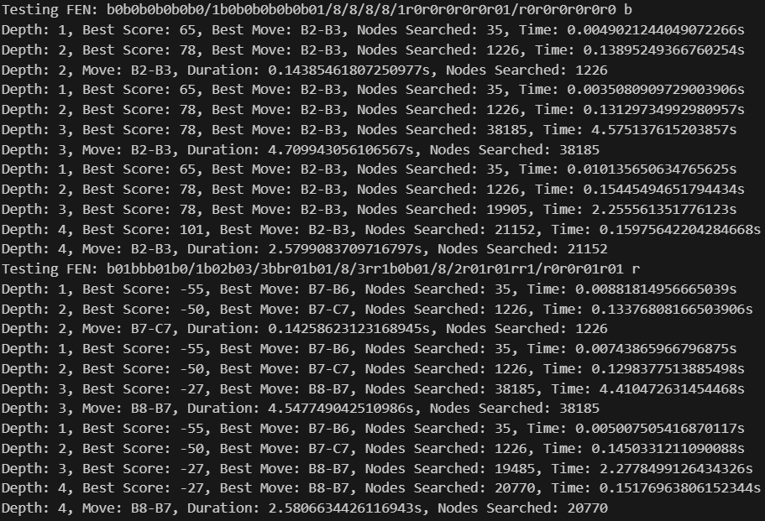
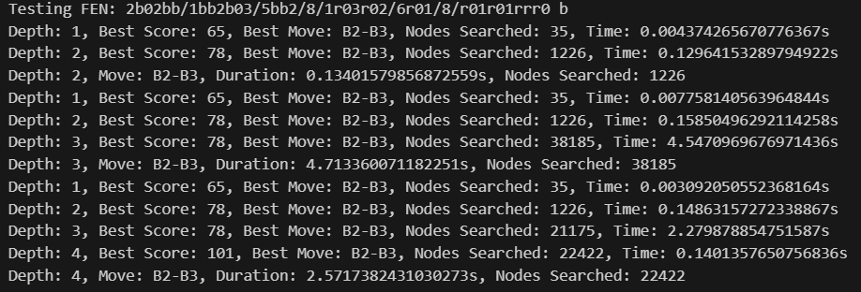
Tabellarische Präsentation der NegaMax - Suche
Print auf der Konsole für NegaMax:

Slide 4
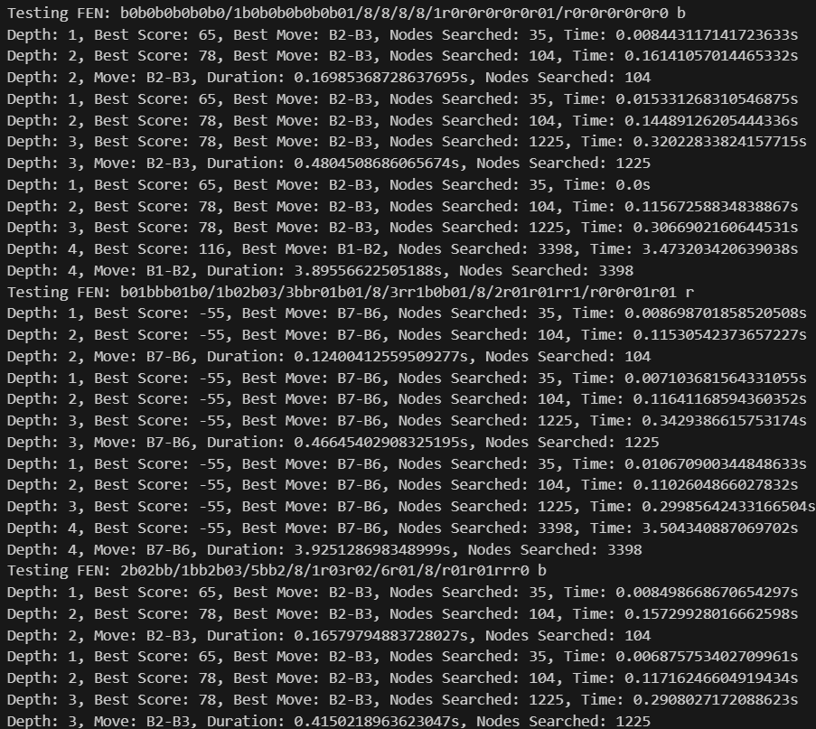
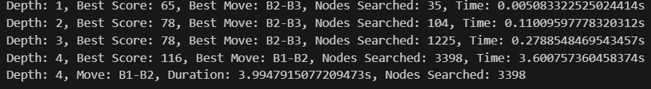
Tabellarische Präsentation der Alpha-Beta-Suche ohne Nullsuche
Print auf der Konsole für Alpha-Beta ohne Nullsuche:

Slide 5
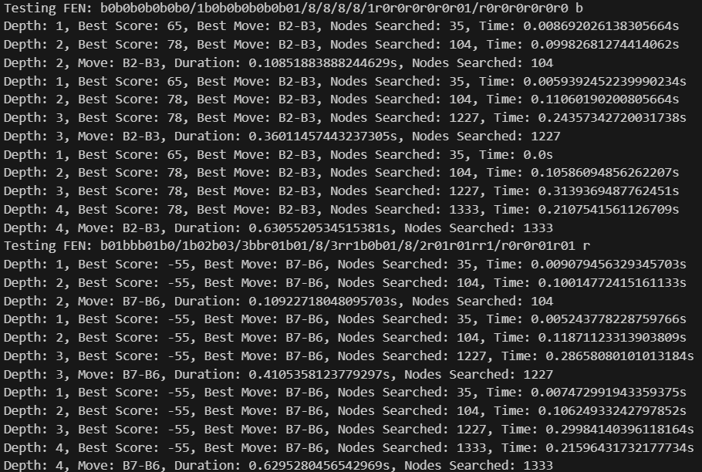
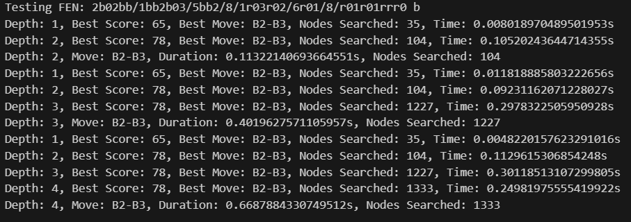
Tabellarische Präsentation der Alpha-Beta-Suche mit Nullsuche
Print auf der Konsole für Alpha-Beta mit Nullsuche:

Slide 6
Heuristiken und dynamisches Zeitmanagement
Heuristiken:
Verbesserung der Bewertungsfunktion
Mitte dominieren
Komplexere Strategien:
Zukünftig Verteidigung der eigenen Reihen priorisieren
Blockaden und Bedrohungen
Dynamische Zeitmanagement:
Für jede neue Tiefe wird die verfügbare Zeit so berechnet, dass ein proportionaler Anteil der restlichen Zeit verwendet wird
Abbruch bei Zeitüberschreitung und mache besten Move aus der Tiefe mit vollständiger Suche

Slide 7
Ausblick und nächste Schritte
Aktuelle Lage:
Es wurde auf eine Bitboard Umstellung in Meilenstein 3 verzichtet
Alpha-Beta optimiert, Nullsuche implementiert
Bessere Bewertungsfunktion durch Heuristiken
Implementierung der NegaMax-Suche
Dynamisches Zeitmanagement
Meilenstein 4:
Umsetzung des Monte Carlo Tree Search
Bewertungsfunktion:
zukünftig Verteidigung der eigenen Reihen priorisieren
Meilenstein 4 Abgabe: voraussichtlich am 07.07.2024 (möglicherweise früher)

